Slide 1
Firemní kultura
VLIV NA KVALITU, TIPY DO PRAXE

Slide 2

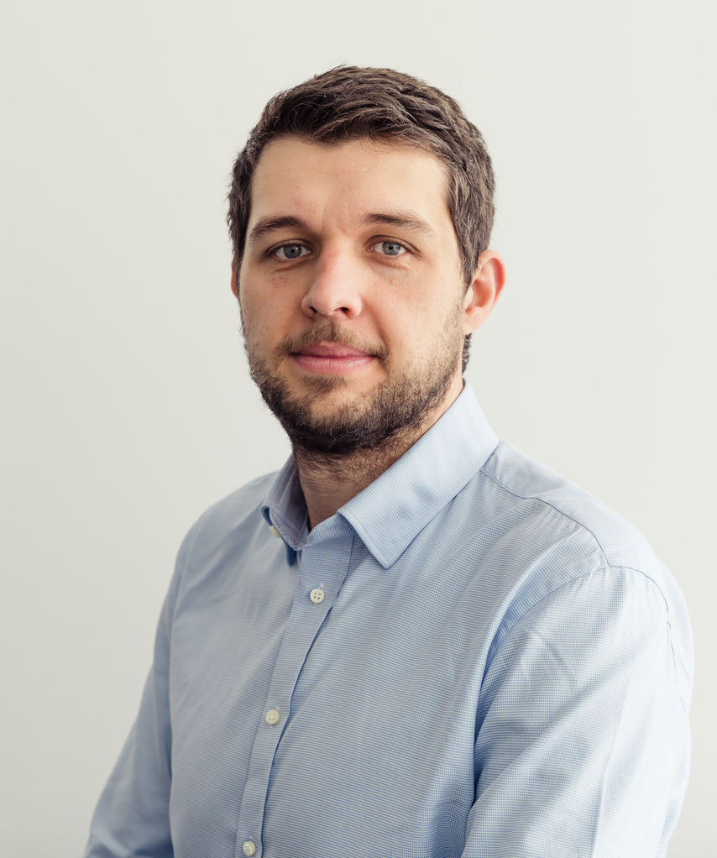
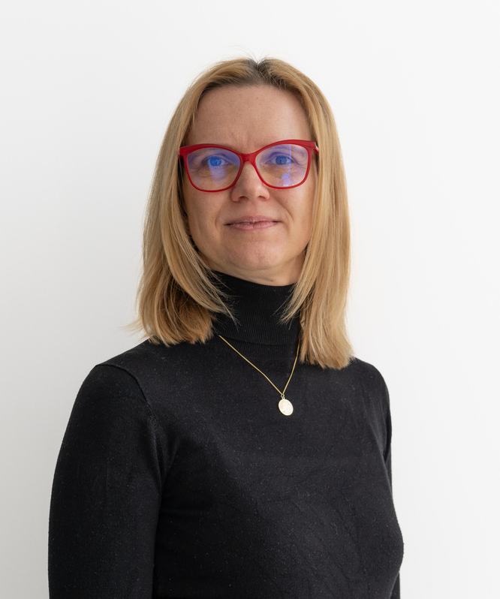
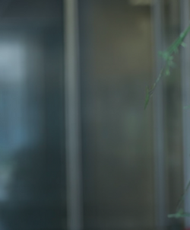
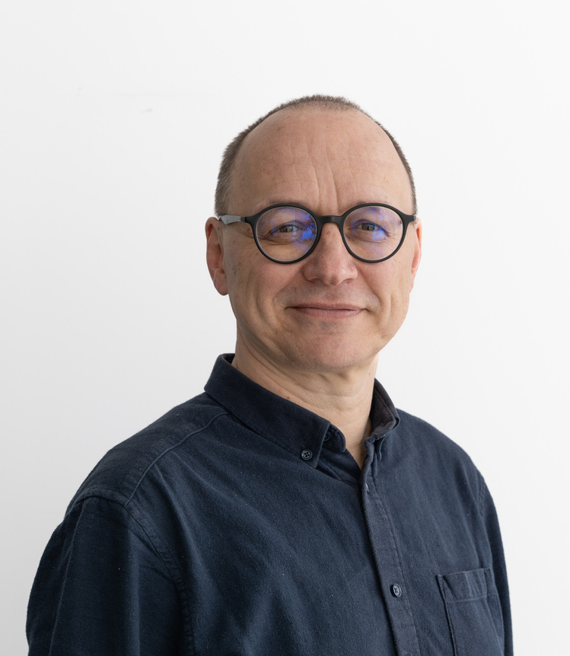
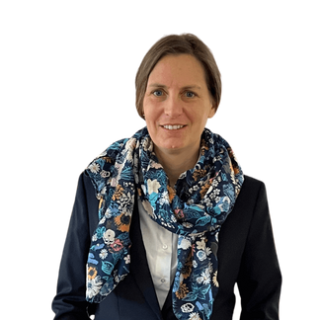

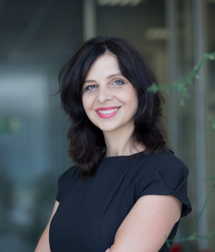
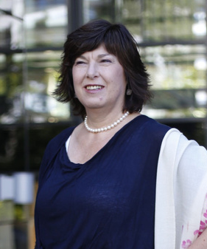
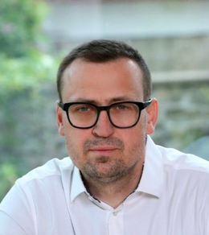
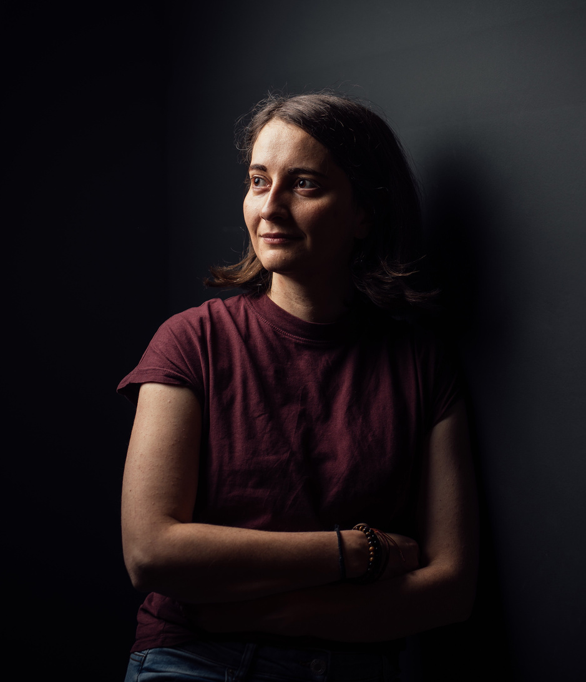
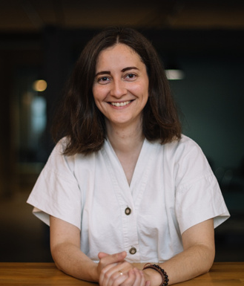


Míříme na skutečný dopad v organizaci,
i kdyby to znamenalo neprodat.
Jakub-Marek Štěpán
Zakladatel, Konzultant
Hana Nedbalová
HR mentorka, Konzultantka
Radka Lorencová
Výzkumnice
Martin Nawrath
Facilitátor, Lektor
Stojíme na straně zájmu organizace jako celku,
i kdyby to znamenalo vést náročnou diskuzi s klientem.
Zviditelňujeme vzorce firemní kultury,
i kdyby to znamenalo říct něco nepříjemného.
Irena Konečná
Zakladatelka, Organizační psycholog
Alena Jáchimová
Koučka, Mentorka
Lukáš Urbánek
Mentor
Michaela Branová
Koučka, Lektorka

Slide 3










Pomáháme firmám řidit změnu, tak aby se změnil nejen systém, ale i lidi v něm.
Díky 20 letům psychologické praxe a zkušenostem v byznysu víme, jak řešit výzvy v mezilidské komunikaci a spolupráci. Naše řešení jsou strategicky zasazena do konkrétního kontextu firmy. Zaměřujeme se nejen na rozvoj jednotlivců, ale hlavně na posun firemní kultury jako celku.

Slide 4

Co je to firemní kultura?

Slide 5
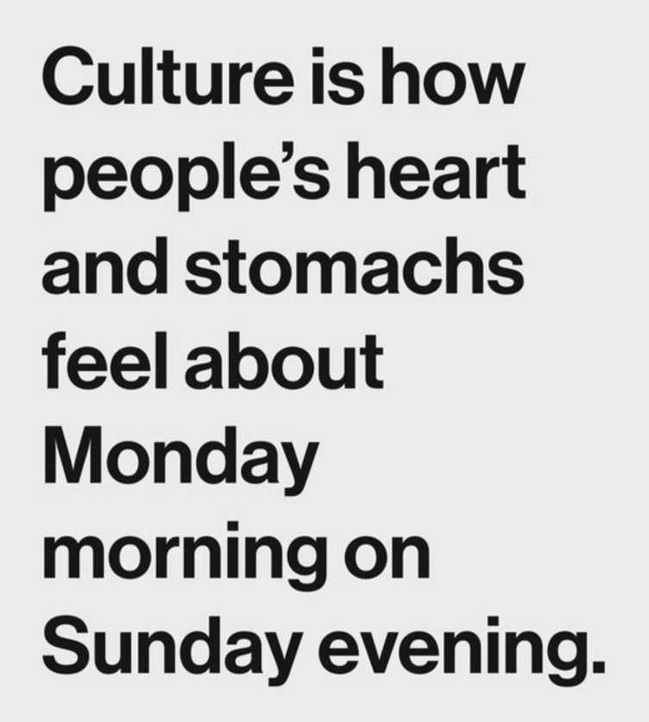
Firemní kultura je to, co cítíte v neděli večer, když myslíte na pondělní práci.

Slide 6

Firemní kultura je to, co cítíte v neděli večer, když myslíte na pondělní práci.

Slide 7
Kultura není atmosféra

Slide 8
Atmosféra je dopad kultury

Slide 9


Slide 10


Slide 11
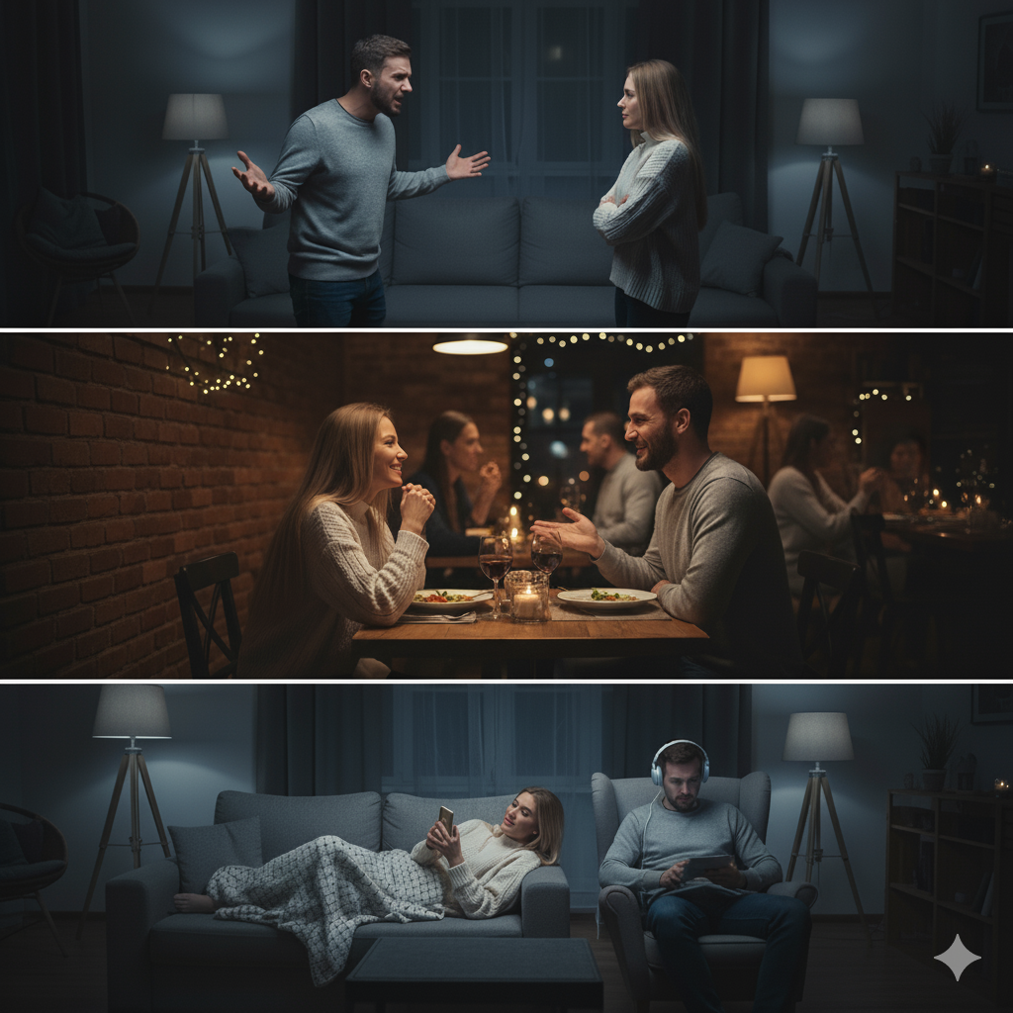

Slide 12
Odborně a kostrbatě:
Kultura jsou sdílené vzorce chování.

Slide 13
Kultura jsou sdílené vzorce chování
  Jak se rozhodujeme a jak jednáme?
  Kdy a jak si říkáme o pomoc?
  Jak si dáváme zpětnou vazbu?
  Jak řešíme konflikty?
  Jak se chováme, když se chybuje?
  Jak má vypadat a jak se chová vůdce?
  Jaké lidi oceňujeme nejvíc?
  Jak si předáváme úkoly?
  Jak spolu mluvíme, když se nedaří?
  Jak rozlišujeme důležité a nedůležité?
  Co se u nás netoleruje?
  Jak zapojujeme nové členy?
Notes:
Vysokokontextuální,
Dodržujeme posloupnost

Slide 14
Rodina má nějakou kulturu.

Slide 15
Rodina má sdílené vzorce chování
  Jak se rozhodujeme a jak jednáme?
  Kdy a jak si říkáme o pomoc?
  Jak si dáváme zpětnou vazbu?
  Jak řešíme konflikty?
  Jak se chováme, když se chybuje?
  Jak má vypadat a jak se chová vůdce?
  Jaké lidi oceňujeme nejvíc?
  Jak si předáváme úkoly?
  Jak spolu mluvíme, když se nedaří?
  Jak rozlišujeme důležité a nedůležité?
  Co se u nás netoleruje?
  Jak zapojujeme nové členy?

Slide 16
Firma má nějakou kulturu.

Slide 17
Firma má sdílené vzorce chování
  Jak se rozhodujeme a jak jednáme?
  Kdy a jak si říkáme o pomoc?
  Jak si dáváme zpětnou vazbu?
  Jak řešíme konflikty?
  Jak se chováme, když se chybuje?
  Jak má vypadat a jak se chová vůdce?
  Jaké lidi oceňujeme nejvíc?
  Jak si předáváme úkoly?
  Jak spolu mluvíme, když se nedaří?
  Jak rozlišujeme důležité a nedůležité?
  Co se u nás netoleruje?
  Jak zapojujeme nové členy?

Slide 18
Jak vlastně ta kultura vzniká?

Slide 19
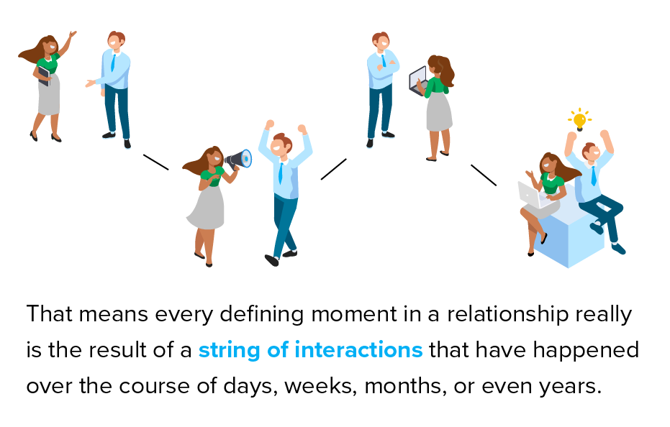

Slide 20


Slide 21
Nějak normálně:
Kultura jsou sdílené vzorce spolupráce

Slide 22

Kdo má vliv na firemní kulturu?
Mají na ní všichni stejný vliv?

Slide 23
Všichni tvoříme kulturu, ale...

Slide 24
každý s jiným dopadem.

Slide 25

“Recepční mýtus”

Slide 26
Čím výš jsem tím větší dopad mám.

Slide 27
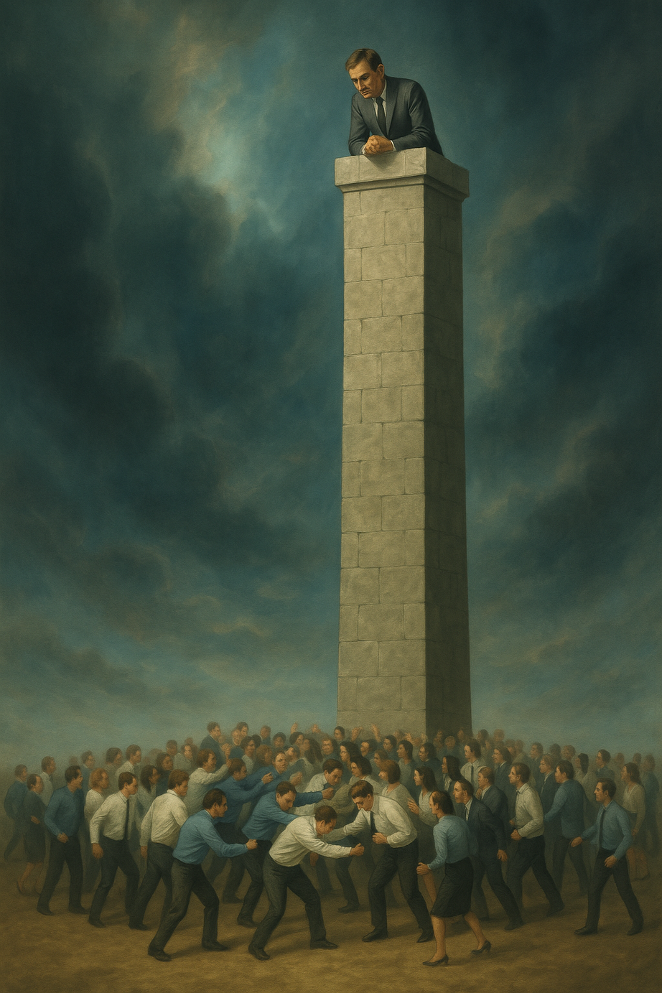

Slide 28
Gallup zjistil, že o kultuře v týmu rozhoduje ze 71 % manažer.

Slide 29
Kultura je definována leadershipem ve firmě.

Slide 30

Jak chápou roli
Kultura je definována leadershipem ve firmě.

Slide 31
Za co jsou odměněni
Jak chápou roli
Kultura je definována leadershipem ve firmě.

Slide 32
Za co jsou odměněni
Kolik mají času na vedení
Jak chápou roli
Kultura je definována leadershipem ve firmě.

Slide 33
Za co jsou odměněni
Kolik mají času na vedení
Jak chápou roli
Kultura je definována leadershipem ve firmě.
Kdo a jak na vedení lidí fakt tlačí

Slide 34
86% manažerů tvrdí, že kultura je klíčová pro budoucí úspěch jejich týmu.

Slide 35
Pouze 24% manažerů tvrdí, že pro kulturu dělají něco každý den.

Slide 36
Když dáváte zpětnou vazbu

Slide 37
Když dáváte zpětnou vazbu
Když máte pravidelné schůzky se svými lidmi

Slide 38
Když dáváte zpětnou vazbu
Když máte pravidelné schůzky se svými lidmi
Když se snažíte naslouchat ostatním názorům

Slide 39
Když dáváte zpětnou vazbu
Když máte pravidelné schůzky se svými lidmi
Když se snažíte naslouchat ostatním názorům
Když netolerujete nevhodné chování na pracovišti

Slide 40

Top management

Slide 41
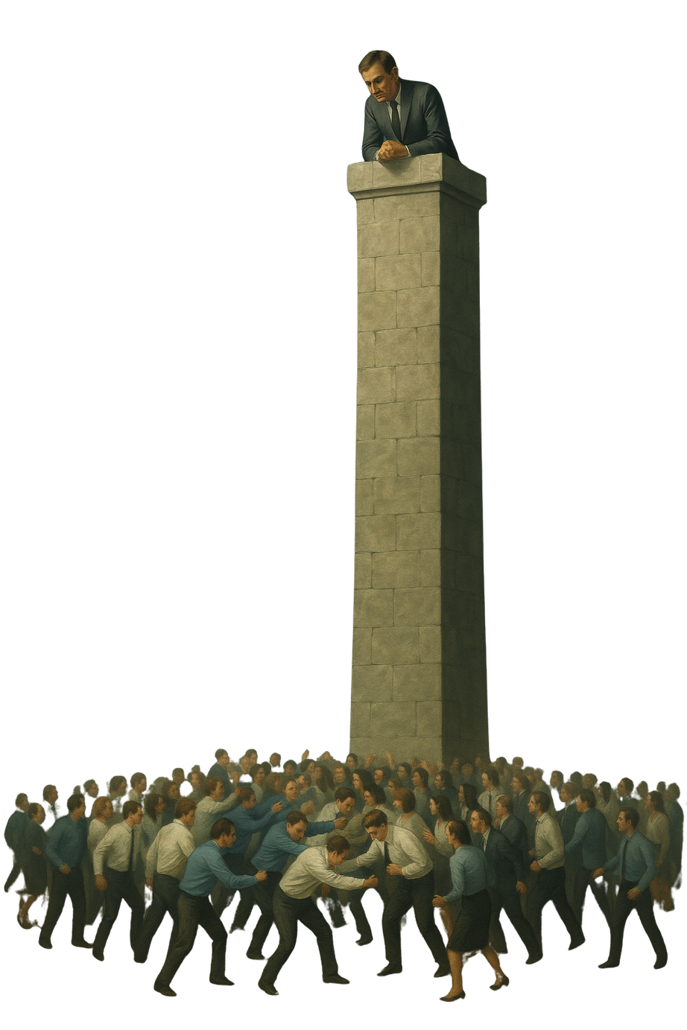
Všechny problémy začínají nahoře.

Slide 42
Obecně je pro firmy hrozně složité řešit témata...

Slide 43
celku.

Slide 44
Ty témata, které jsou všech, ale zároveň nikoho.

Slide 45
Kvalita

Slide 46
Kvalita
Kyberbezpečnost

Slide 47
Kvalita
Kyberbezpečnost
Firemní kultura

Slide 48

A mohou za to hlavně...

Slide 49
Sila

Slide 50


Sila
Nechce někdo řešit kvalitu?

Slide 51
Sila
To nemám v popisu práce.
Nechce někdo řešit kvalitu?

Slide 52
Podle výzkumů se 83% firem setkává s tzv. silovými efekty

Slide 53

To brání rozvoji organizace uvnitř

Slide 54
Firmu tvoří:

Slide 55
Firmu tvoří:
Tvrdá infrastruktura
  Výrobní kapacity
  Kvalita produktu
  Headcount v obchodě
  AI nástroje pro marketing
  Vyladěný omnichannel
  Software na supply chain
  Automatizace

Slide 56
Firmu tvoří:
Tvrdá infrastruktura
Měkká infrastruktura
  Výrobní kapacity
  Kvalita produktu
  Headcount v obchodě
  AI nástroje pro marketing
  Vyladěný omnichannel
  Software na supply chain
  Automatizace
  Míra duvěry mezi odděleními
  Kvalita leadershipu ve firmě
  Sdílení know-how a dovedností ve firmě
  Pravidla ohledně schůzek a meetingů
  Jasně rozdělené role a odpovědnosti
  Pravidelná zpětná vazba
  Transparentní komunikace

Slide 57

Organizační dluh
Firmu tvoří:
Tvrdá infrastruktura
Měkká infrastruktura
  Výrobní kapacity
  Kvalita produktu
  Headcount v obchodě
  AI nástroje pro marketing
  Vyladěný omnichannel
  Software na supply chain
  Automatizace
  Míra duvěry mezi odděleními
  Kvalita leadershipu ve firmě
  Sdílení know-how a dovedností ve firmě
  Pravidla ohledně schůzek a meetingů
  Jasně rozdělené role a odpovědnosti
  Pravidelná zpětná vazba
  Transparentní komunikace

Slide 58
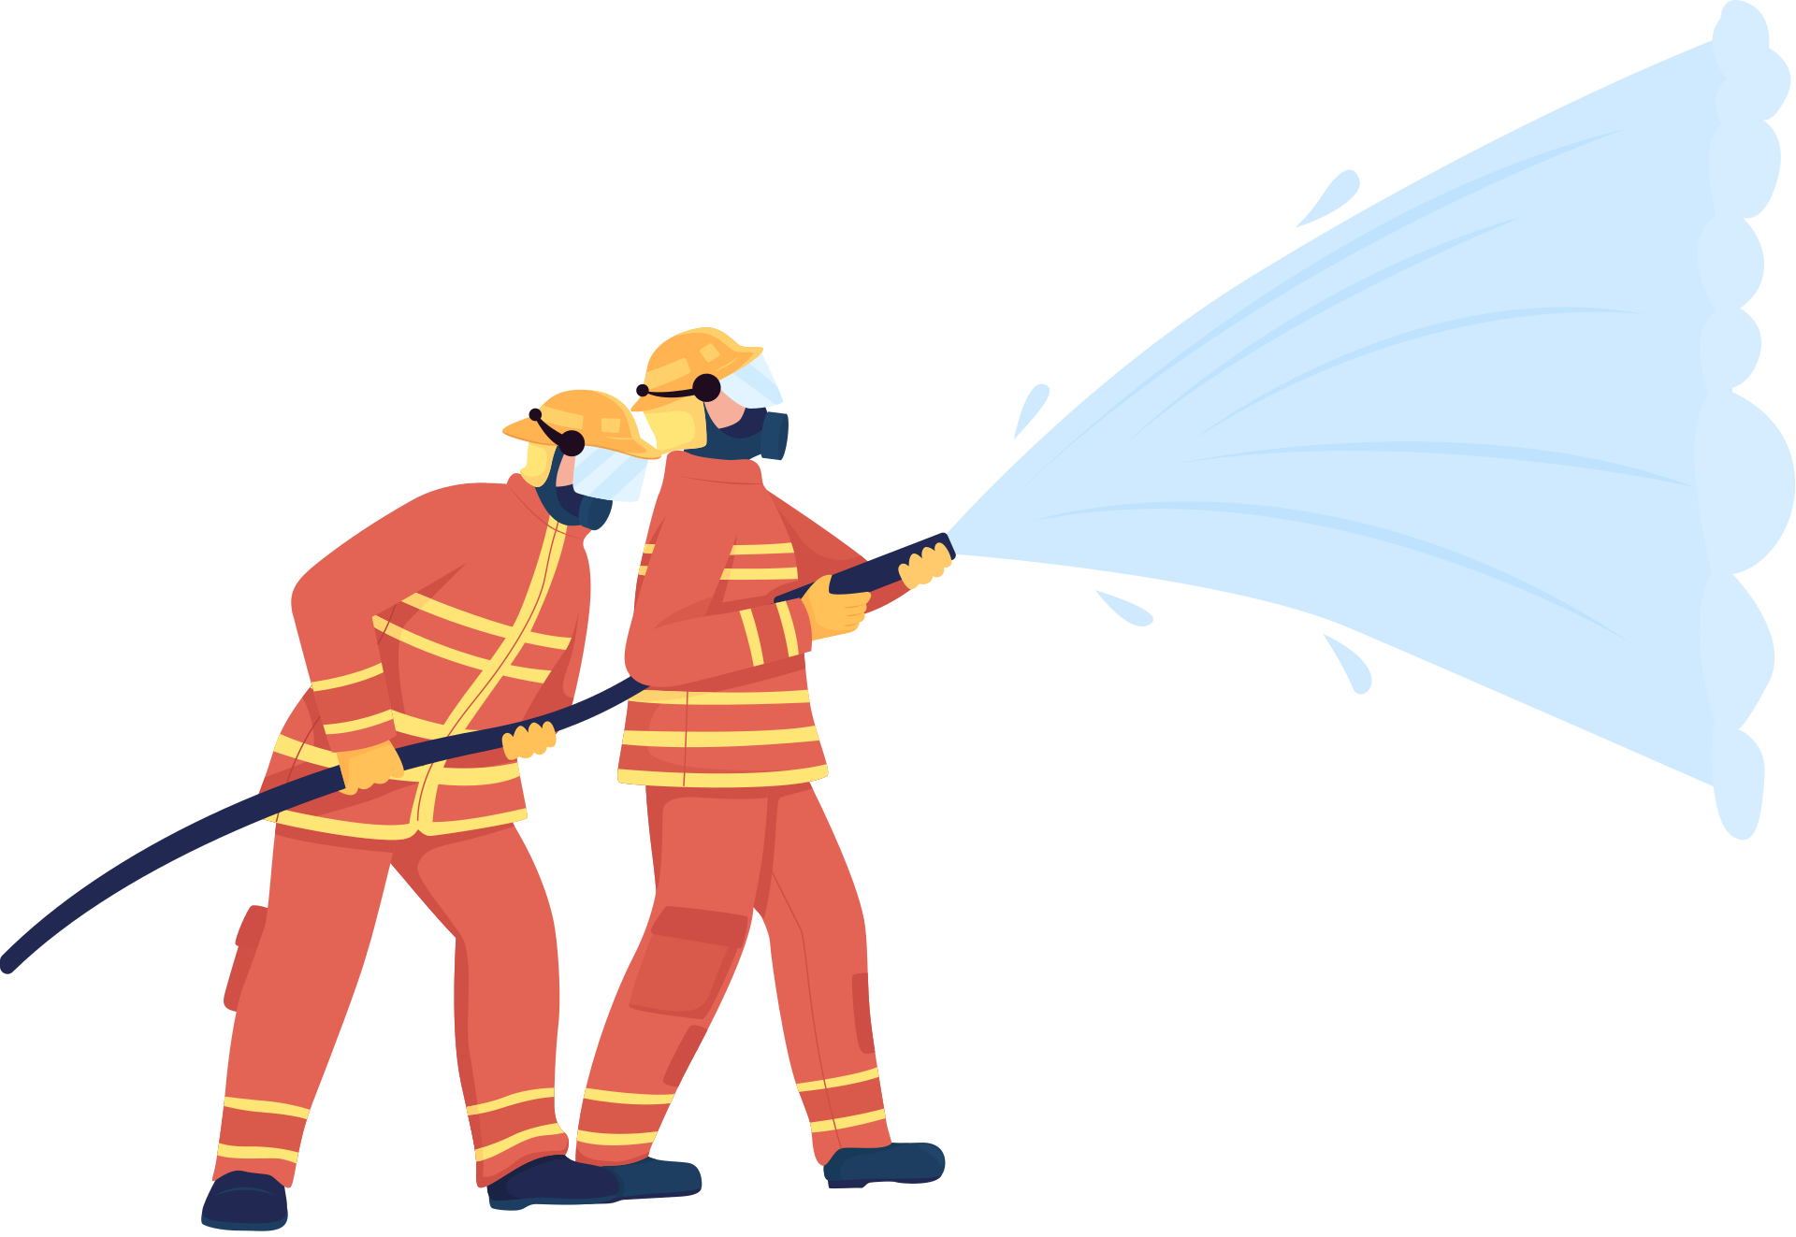

Hasiči místo stratégů

Slide 59
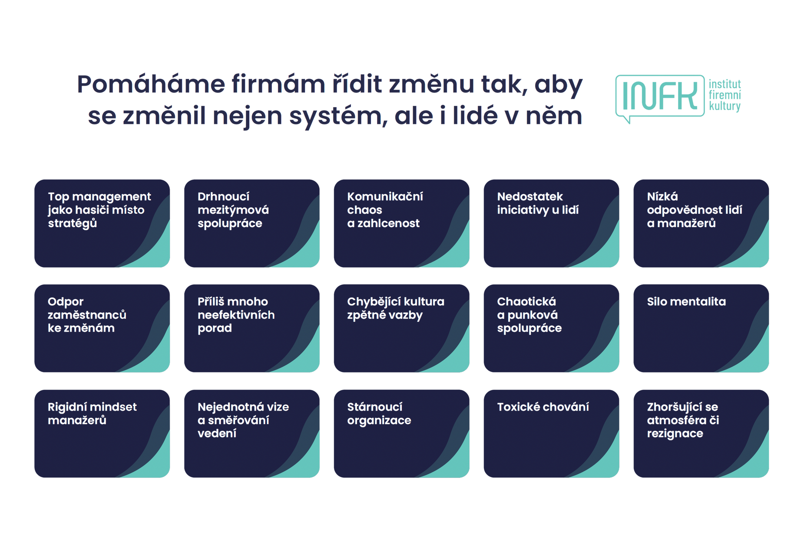

Slide 61
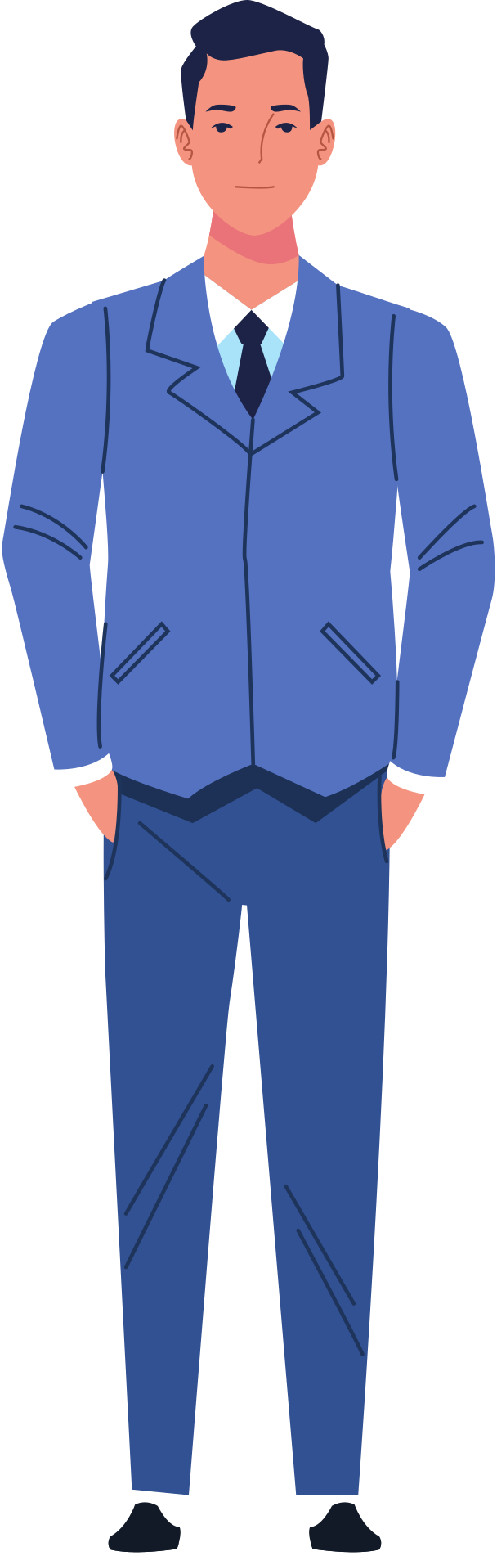
Neplatím top manažery, aby rozdávali úkoly...

Slide 62
Chci, aby řešili rozvoj firmy

Slide 63
Krátkodobý výkon vítězí nad dlouhodobým a udržitelným výkonem

Slide 64
a zároveň stále je výkon víc než chování

Slide 65
Firemní kultura je definována nejhorším
tolerovaným
chováním

Slide 66

Firemní kultura je definována nejhorším
tolerovaným
chováním

Slide 67
Tolerancí...

Slide 68

vzniká toxické chování.

Slide 69
Tolerujeme, protože nechceme mít nepřijemný rozhovor.

Slide 70
Tolerujeme, protože nechceme být ti, co to hrotí.

Slide 71
Tolerujeme, protože vidíme přínos jinde.

Slide 72

Tolerujeme, protože vidíme přínos jinde.

Slide 73
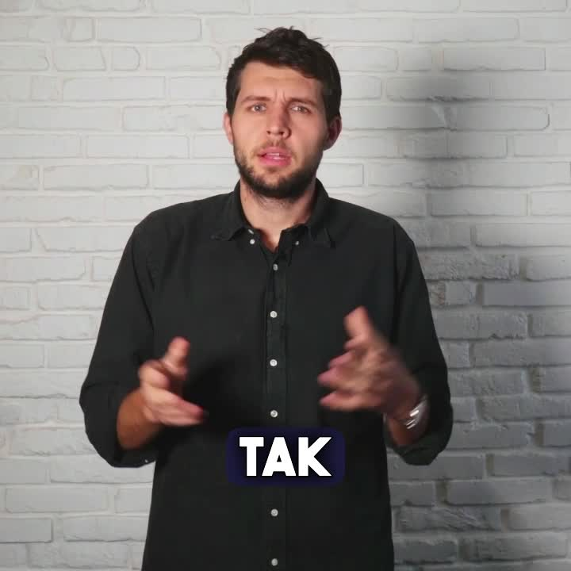

Slide 74
Snadno vidíte přínos člověka, který se chová toxicky.

Slide 75
Snadno vidíte přínos člověka, který se chová toxicky.
Těžko vidíte dopad člověka, který se chová toxicky.

Slide 76
ZAJÍMAVÉ JE....

Slide 77
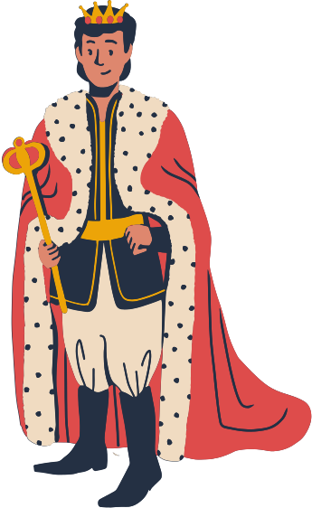
že toxické chování se častěji objevuje u klíčových a nenahraditelných lidí.

Slide 78
PROČ?

Slide 79
Ve vysoké pozici na vás lidé závísí víc než vy na nich.

Slide 80
Máte silnější pozici. Máte moc.

Slide 81
U někoho může vzniknout efekt “opojení mocí”.

Slide 82
"Opojení mocí" je stav, kdy se jedinci na vysokých pozicích nebo s velkým vlivem začnou chovat, jako by byli neporazitelní, nadřazení nebo mimo pravidla.

Slide 83
Psychologové se shodují, že opojení mocí není vrozená vada charakteru, ale spíše psychologická reakce na moc a status.

Slide 84

Technická ředitelka

Slide 85
Technická ředitelka
Obchodní ředitel s navázanými dodavateli
Obchodní ředitel s navázanými dodavateli

Slide 86
Technická ředitelka
Obchodní ředitel s navázanými dodavateli
Ředitel ZOO
Ředitel ZOO

Slide 87
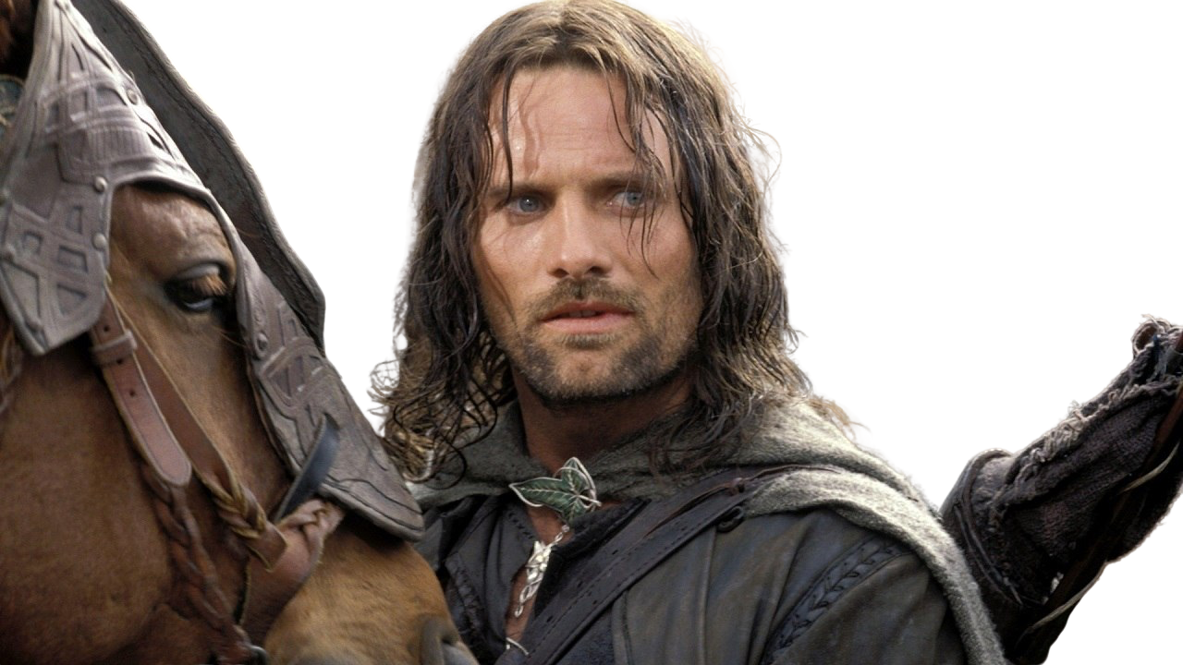
Pokud chci tvořit zdravé prostředí, tak musíme mít hraničáře.

Slide 88
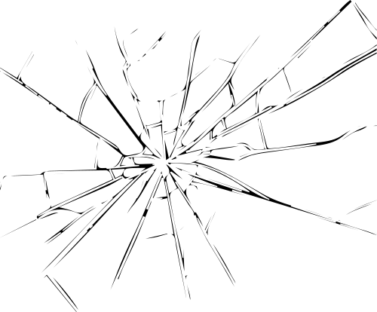
Na co to, ale naráží?

Slide 89
Hraničáři ani neví, že mají být hraničáři.

Slide 90
Hraničáři nemají čas.

Slide 91
Hraničáři neví, jak to udělat.

Slide 92
Za co jsou odměněni
Kolik mají času na vedení
Jak chápou roli
Kultura je definována leadershipem ve firmě.
Kdo a jak na vedení lidí fakt tlačí

Slide 93

A jak tu kulturu tedy měnit?

Slide 94
Role, struktura a schůzky

Slide 95
Role, struktura a schůzky
Role

Slide 96
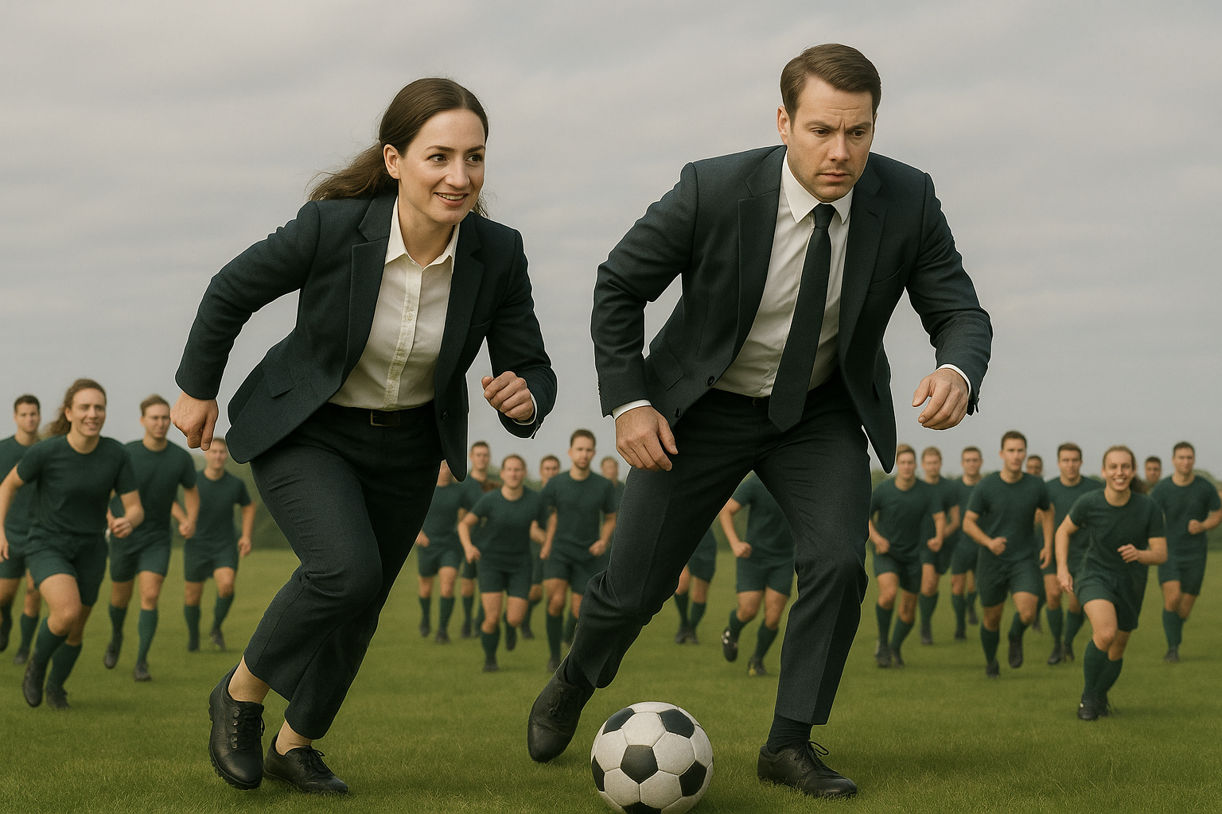
Syndrom
“hrajících trenérů”

Slide 97
Role, struktura a schůzky
struktura

Slide 98
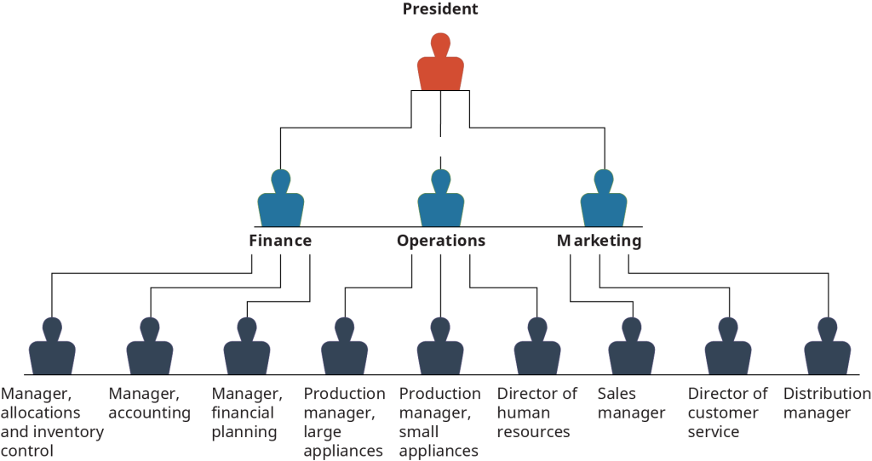

Slide 99
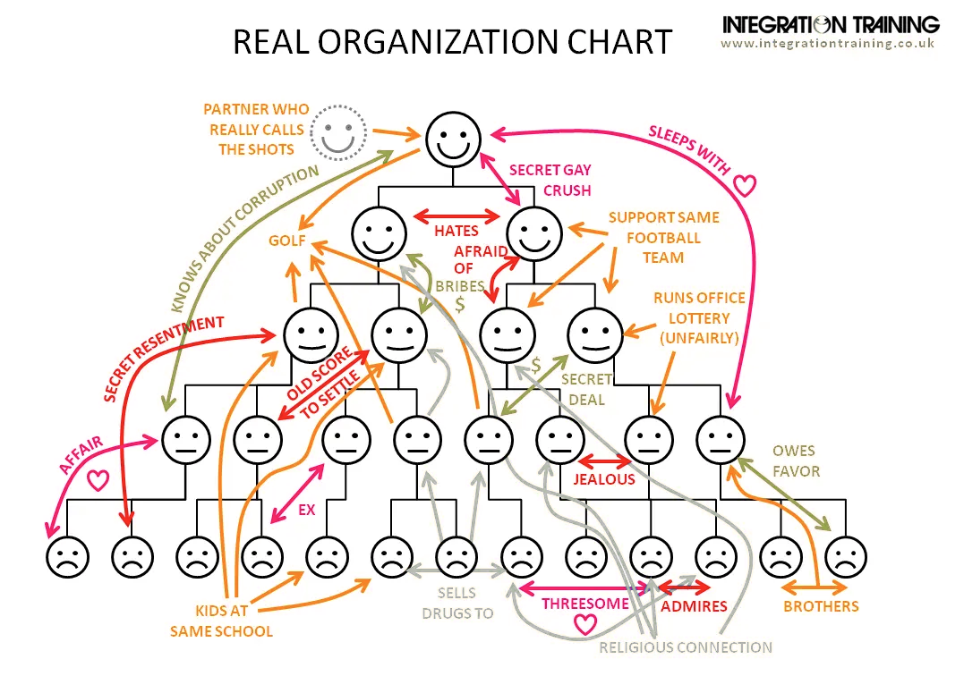

Slide 100
Role, struktura a schůzky
schůzky

Slide 101
Začít se bavit o spolupráci

Slide 103
Role, struktura a schůzky
Odměňování a KPIS

Slide 104
Je těžké lidi změnit, když

Slide 105
Je těžké lidi změnit, když
je odměňujeme za to, aby zůstali stejní

Slide 106
Chceme, aby lidé byli inovativní

Slide 107
Chceme, aby lidé byli inovativní
Odměňujeme je za to, že neudělají chybu

Slide 108
Chceme, aby se nám
lidé rozvíjeli

Slide 109
Chceme, aby se nám
lidé rozvíjeli
Hodnotíme pouze výsledek a ne průběh

Slide 110
Chceme po lidech otevřenou zpětnou vazbu

Slide 111
Chceme po lidech otevřenou zpětnou vazbu
Máme rádi ty, kteří moc neremcají

Slide 112
Role, struktura a schůzky
Odměňování a KPIS

Slide 113
Role, struktura a schůzky
Odměňování a KPIS
Rozvoj leadershipu

Slide 114

Role, struktura a schůzky
Odměňování a KPIS
Rozvoj leadershipu
A to se právě týká i kvality

Slide 115

Kvalitář tvrdý chleba má
(jak pracovat s lidmi ve změně)

Slide 116

Kdo je tedy zodpovědný za kvalitu ve firmě?

Slide 117
Rozhodně ne kvalitář či kvalitářka.

Slide 118
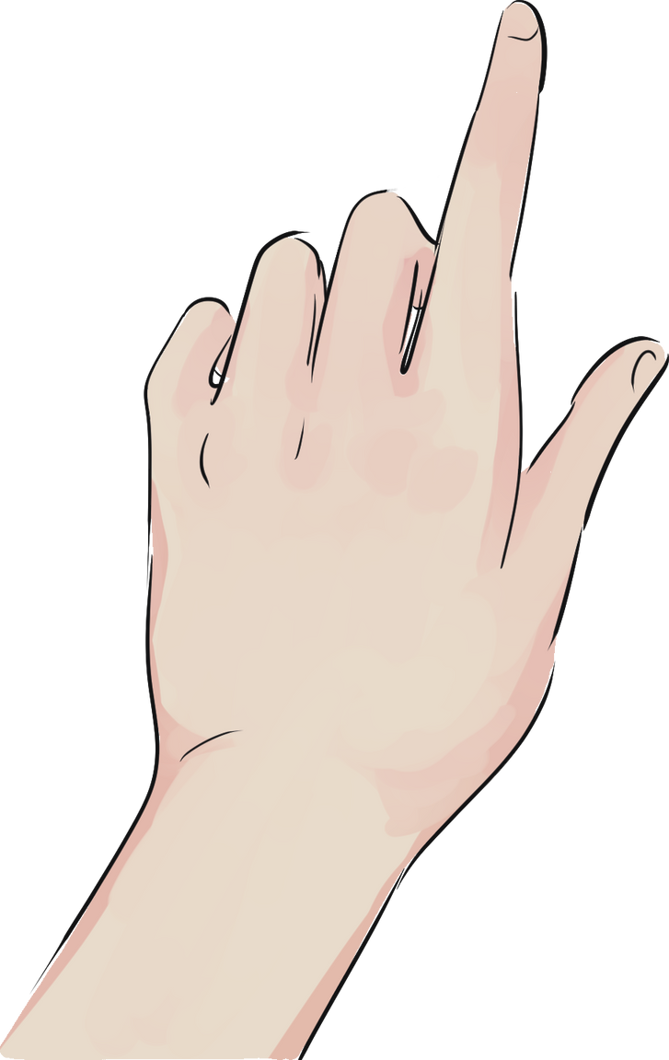
Kvalitář může poukázat.

Slide 119

Kvalitář může poukázat.
Kvalitář může přinést know-how.

Slide 120

Kvalitář může poukázat.
Kvalitář může přinést know-how.
Kvalitář může pomoct nastavit proces.

Slide 121
Kvalitář nemůže suplovat leadership ve firmě.

Slide 122
CEO musí být první partner, který bude tlačit s vámi...

Slide 123


Slide 124
Kde firemní kulturu mohu ovlivnit?

Slide 125
Nejvíc se potkáte s kulturou...

Slide 126
když narážíte na stávající vzorce.

Slide 127
Protože u změn ve firmě je nejhorší, že lidi vám nejvíc uškodí, když...

Slide 128
neudělají nic.

Slide 129
Vy potřebujete, aby začali dělat věci jinak. Jenže změna je strašák!

Slide 130
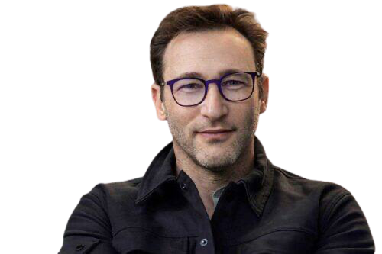
Lidi se nebojí změn. Lidi se bojí ztráty.

Slide 131
Změna a lidi
Lidé často preferují status quo (současný stav), protože změna přináší nejistotu a možnost ztráty, i když existuje potenciál pro lepší výsledek.

Slide 132
Změna a lidi
Lidé často preferují status quo (současný stav), protože změna přináší nejistotu a možnost ztráty, i když existuje potenciál pro lepší výsledek.

Slide 133
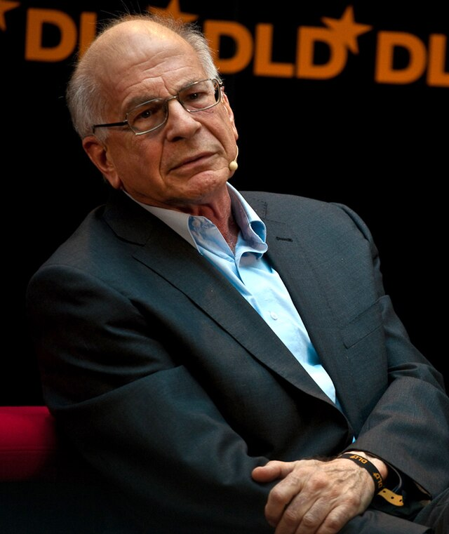
Kahneman - Averze ke ztrátám
Lidé mají tendenci mnohem intenzivněji prožívat negativní dopady ztráty než radost z obdobného zisku.
Ztrátu vnímáme 2x silněji než zisk.

Slide 134
Jak pracovat s lidmi ve změně?

Slide 135
Změna je víc psychologie než projekt.

Slide 137
Jak lépe nakupovat lidi?

Slide 138
Harvard Framework 3E

Slide 139
  Engagement

Slide 140
  Engagement
  Explanation

Slide 141
  Engagement
  Explanation
  Expectations

Slide 142

  Engagement
  Explanation
  Expectations
Férový proces

Slide 143
Většina lidí přijímá i nevýhodný výsledek, pokud mají pocit, že proces byl fér.

Slide 144
  Engagement
  Explanation
  Expectations
Férový proces

Slide 145
Co nás FBI učí o změně chování?

Slide 146
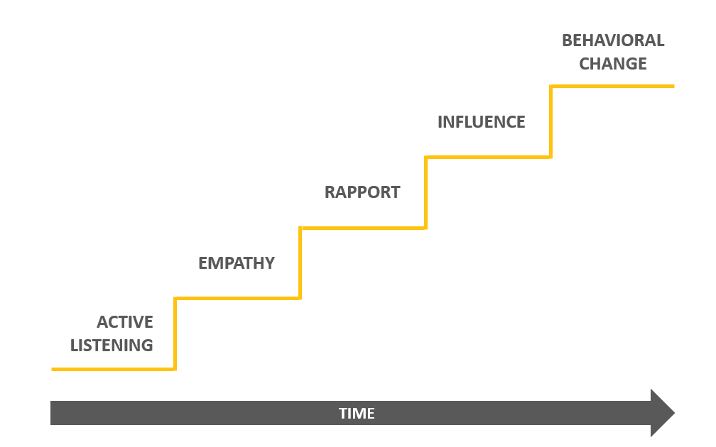

Slide 151
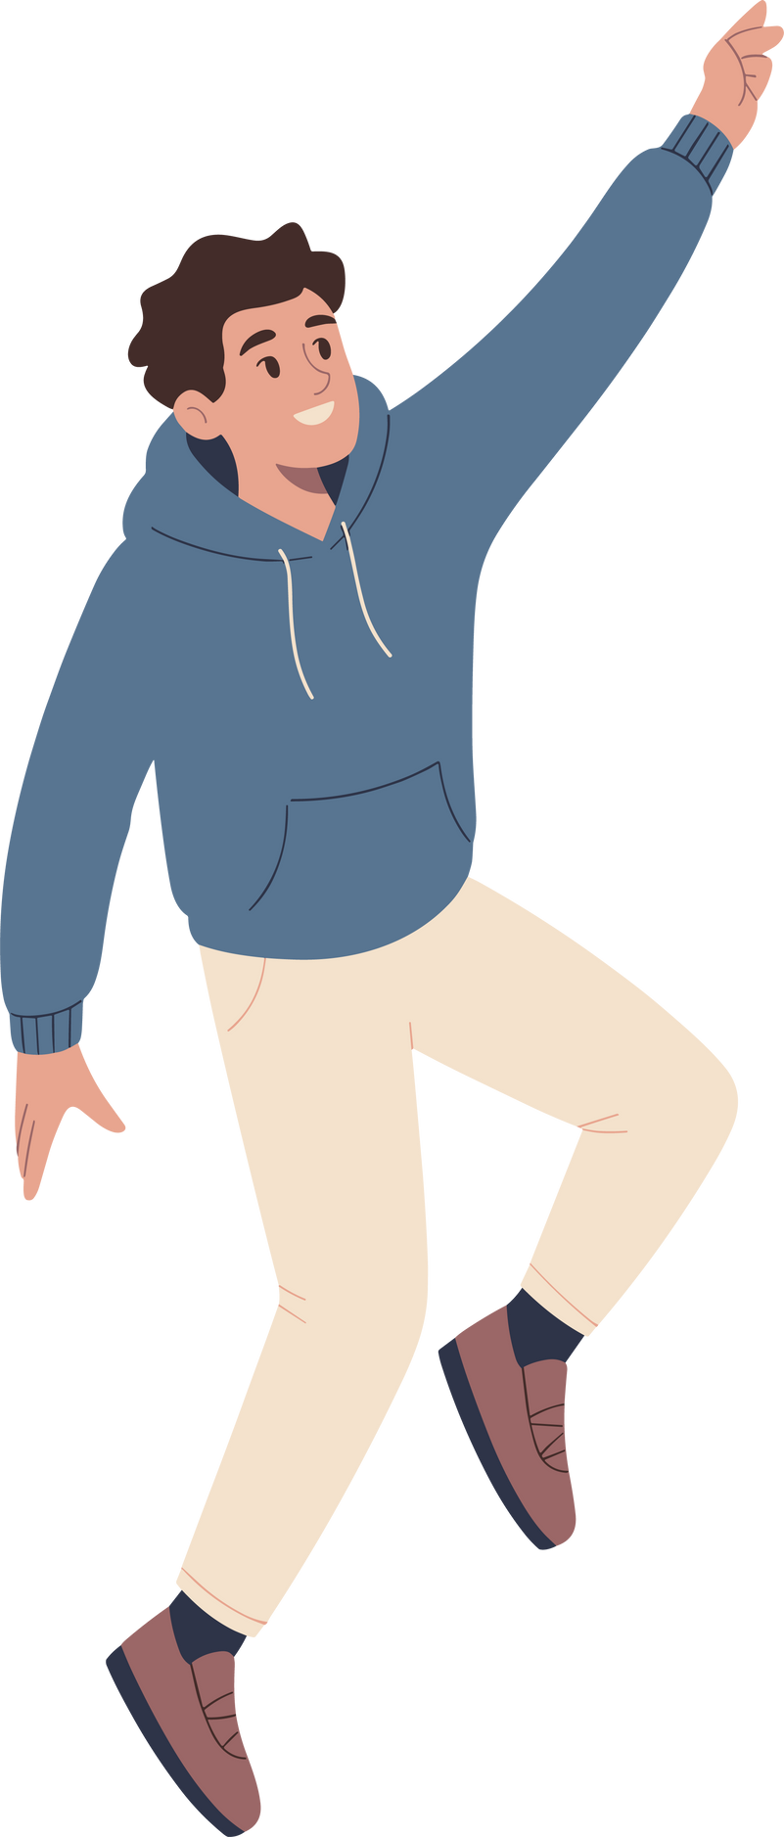

Slide 152
Resistence vzniká velkým tlakem na rychlost a malým prostorem pro nalodění.

Slide 153
A NĚKDY SE SNAŽÍME PTÁT, ALE...

Slide 154
POUŽÍVÁME NEFUNKČNÍ OTÁZKY

Slide 155
Co si o tom myslíte?

Slide 156
Co si o tom myslíte?
Jste s tím ok?

Slide 157
Co se Vám na tom nesedí?

Slide 158
Co se Vám na tom nesedí?
S čím si myslíte, že narazíme?

Slide 159



THINK PAIR SHARE
KDY
  Při generování nápadů
  Při potřebě rozdělit se
  Když je potřeba podpořit sdílení a zmírnit bariéry s tím spojené
CÍL
Cílem je zajistit, aby každý člen týmu přispěl svým pohledem, a podpořit hlubší diskuzi a generování nápadů.
POTŘEBNÝ ČAS
10-30 minut
JAK
Krok 1 – Think (Přemýšlejte) Každý hráč stráví 2–5 minut přemýšlením o zadaném problému nebo otázce a zapíše si své nápady.
Krok 2 – Pair (Diskutujte ve dvojici) Vytvořte dvojice. Každá dvojice sdílí své myšlenky, porovnává je a společně vybírá nejlepší nápady.
Krok 3 – Share (Sdílejte s týmem) Každá dvojice prezentuje své závěry před zbytkem skupiny. Facilitátor zapisuje všechny nápady a tým o nich diskutuje.

Slide 160
A NĚKDY SE SNAŽÍME POSLOUCHAT, ALE POUŽÍVÁME OBRATY JAKO...

Slide 161
“Rozumím.”

Slide 162
“Rozumím.”
“Naprosto chápu.”

Slide 163
3 MAGICKÉ OBRATY

Slide 164
To zní.

Slide 165
To zní.
To působí.

Slide 166
To zní.
To působí.
To vypadá.

Slide 167
Být pevný, ale dát prostor a nechat lidi vyjádřit se proti.

Slide 168

SHRNUTÍ

Slide 169
Kulturu můžeme měnit pouze...

Slide 170
Prací se systémem
Prací s leadershipem

Slide 171

Prací se systémem
Prací s leadershipem

Slide 172
A i když největší dopad má top management, tak i vy...

Slide 173
máte dopad na firemní kulturu u vás v oddělení či týmu...

Slide 174
a to jakou firemní kulturu tam budete tvořit...

Slide 175
je na vás.

Slide 176

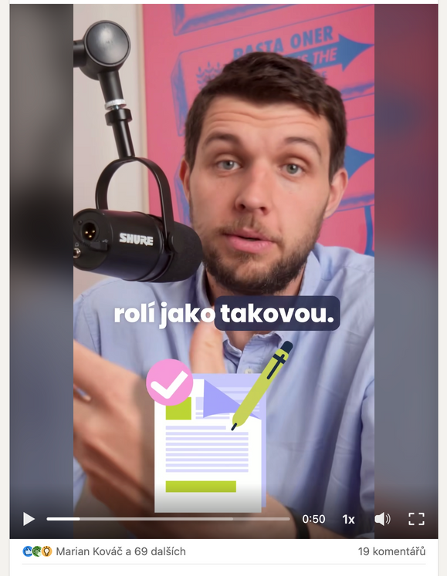
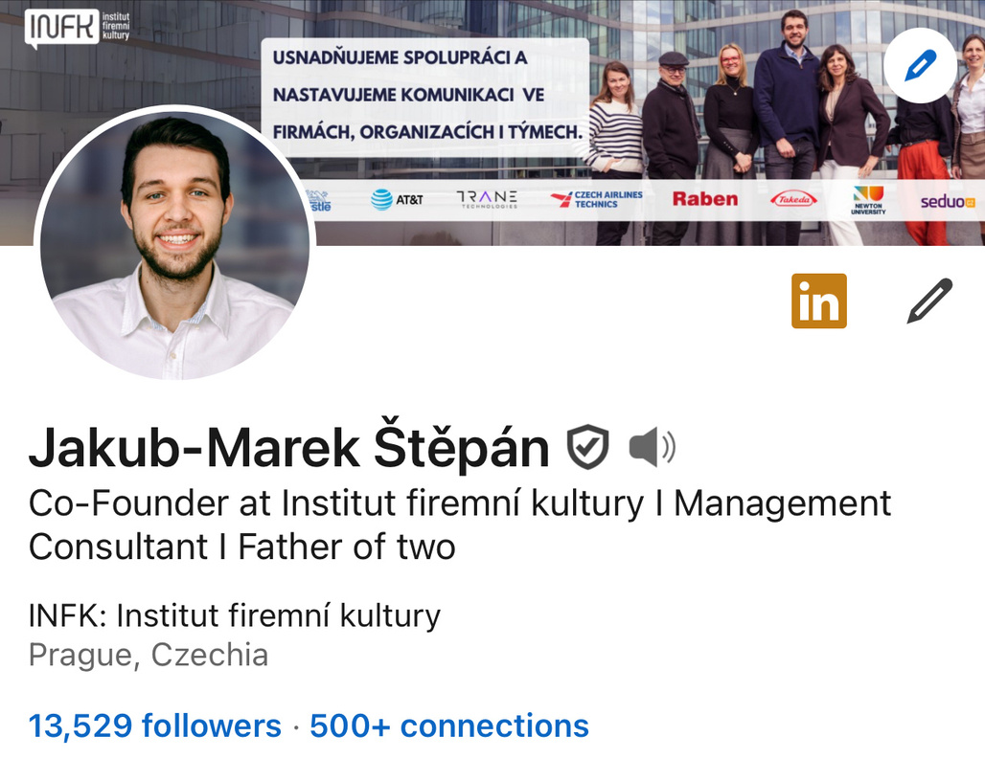
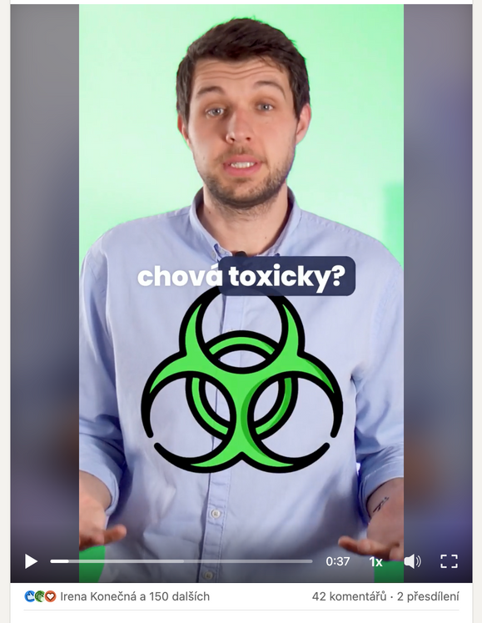
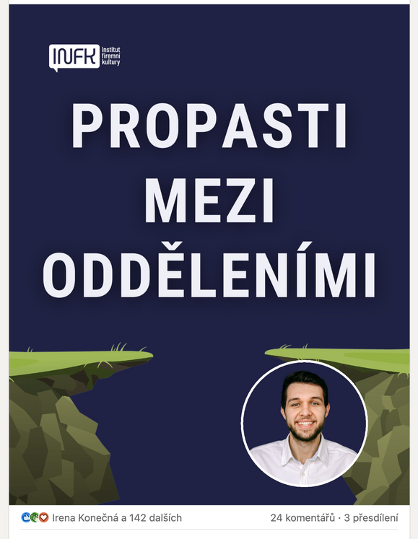


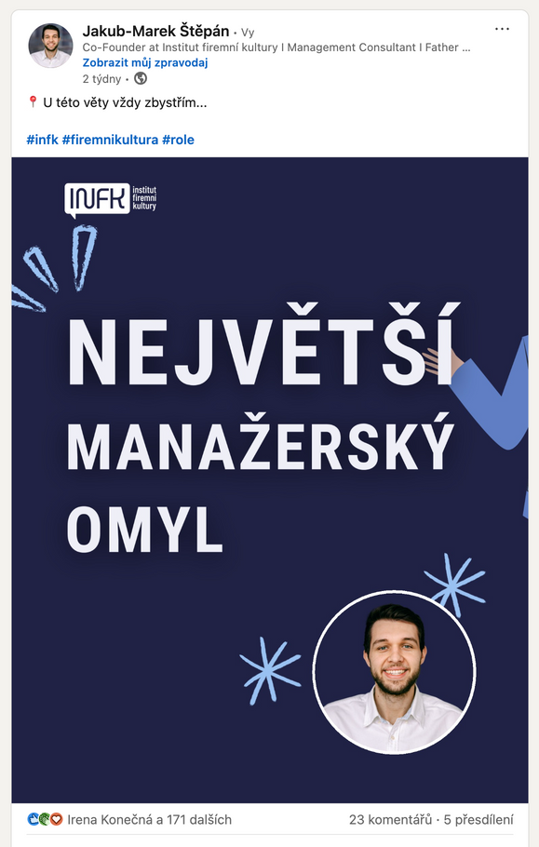
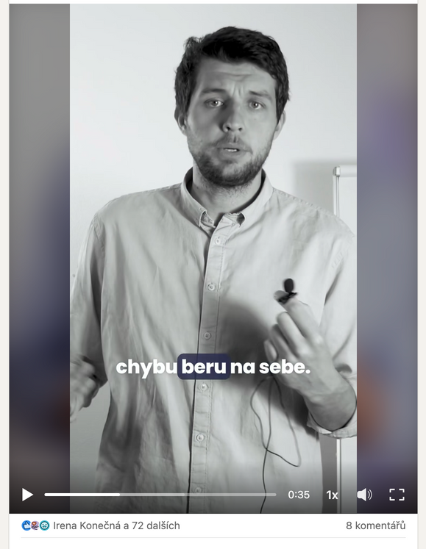
Podcast: Power of Culture
Kulturní newsletter
734 445 125

